Slide 1
모바일 컴퓨팅과 응용
프로젝트 최종 발표
20201812 육종범

Slide 2

주제 선정 이유
농업을 하려는 사람들이 적어지고 있습니다.
그래서 정부에서는 청년 농부의 지원 정책을 많이 만들고 있습니다.
그 결과, 청년 농부들이 점차 늘어가고 있는데,
청년 농부들의 성장에 도움을 주는 앱을 만들면 어떨까? 라고 생각하여 이 FarmerTalk이라는 프로젝트를 계획하게 되었습니다.

Slide 3

핵심 기능
해당 식물의 농사 방법, 정보 제공
다른 멘토한테 문자로 advice 요청
이달의 농업 기술 정보 제공
최신 유기농업 기술 정보 제공

Slide 4
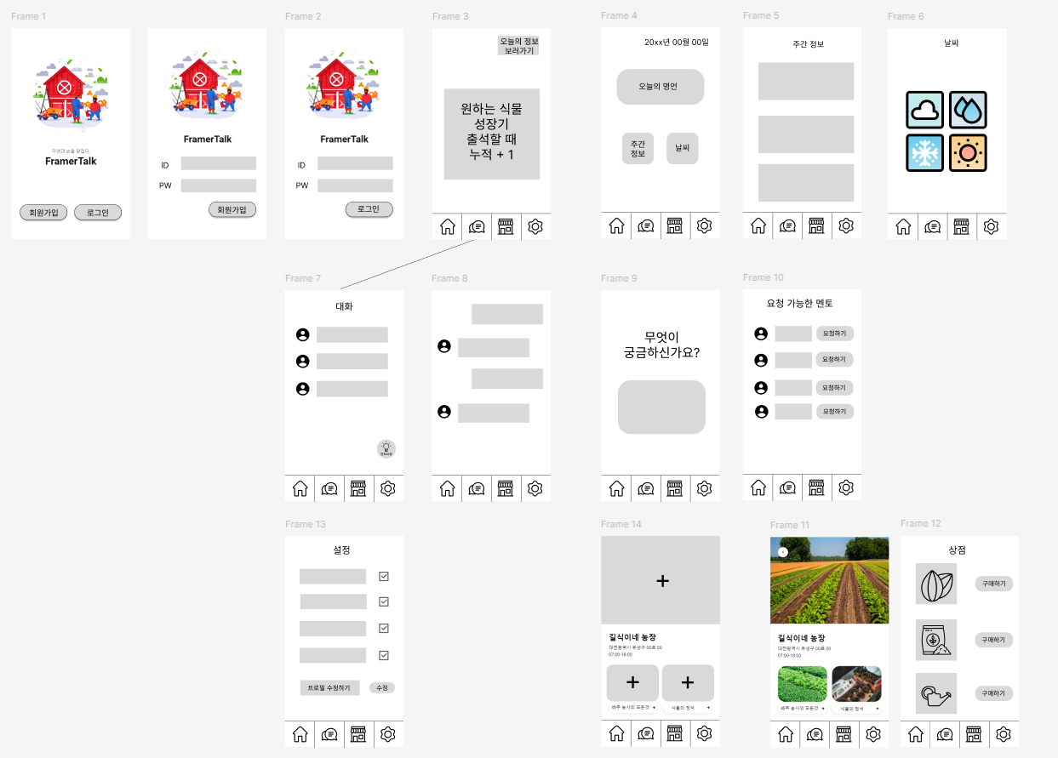
와이어프레임

Slide 5
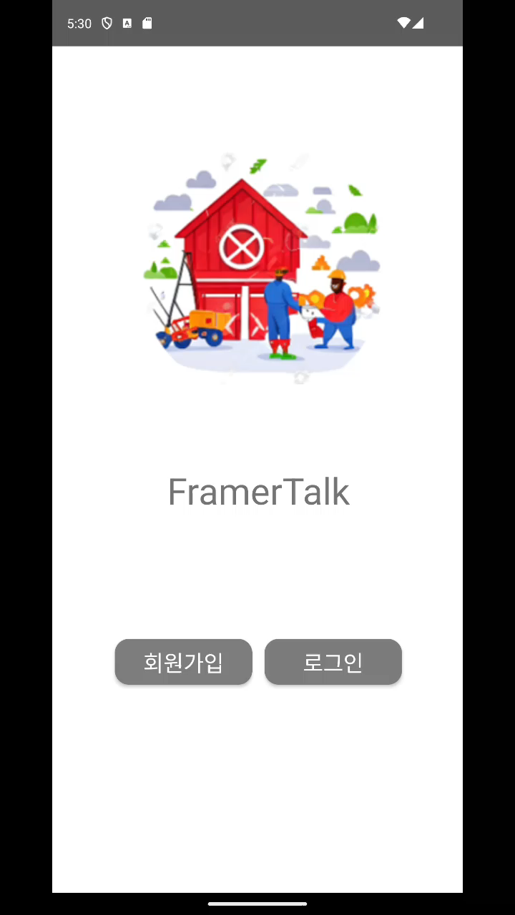
로그인, 회원가입 기능
회원가입 후 DB에 저장
로그인 한 유저 ID의 출석 +1 하여 DB에 업데이트
비밀번호는 암호화하여 저장
중복 아이디, 존재하지 않는 아이디, 비밀번호 미일치 알림 구현

Slide 6
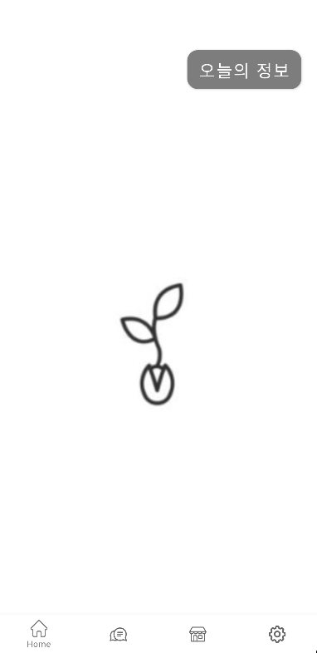
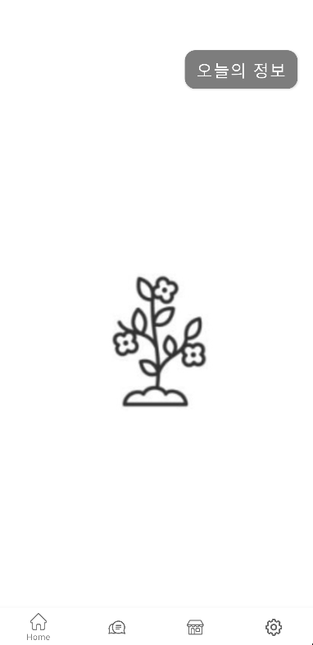
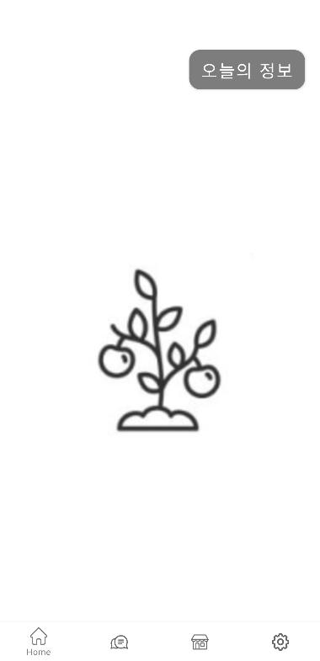
하루에 한번 출석할 때마다 점점 성장하는 식물

Slide 7
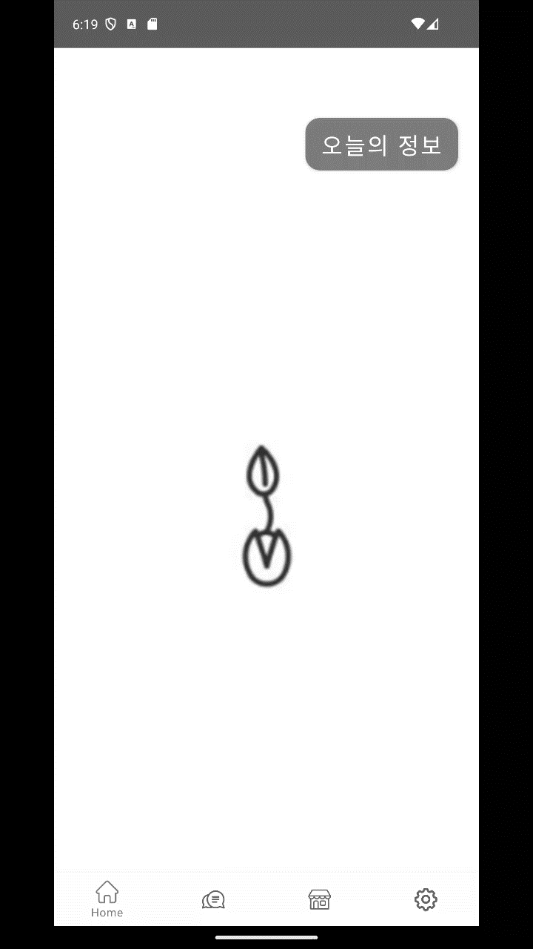
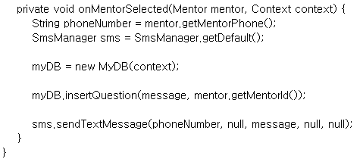
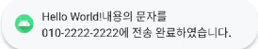
멘토한테 문자로 advice 요청
USIM이 없어 실제 테스트는 하지 못했지만 코드는 구현 완료하였습니다.
질문한 내역은 채팅내역에 저장
Toast로 전송 메시지와 번호 데이터 확인

Slide 8
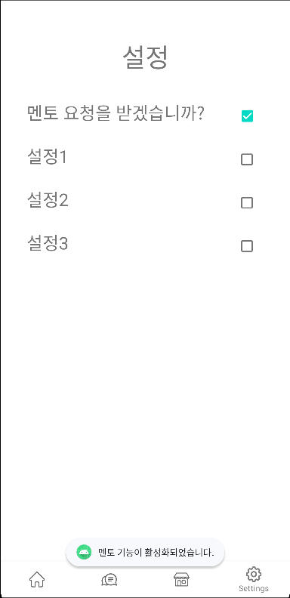
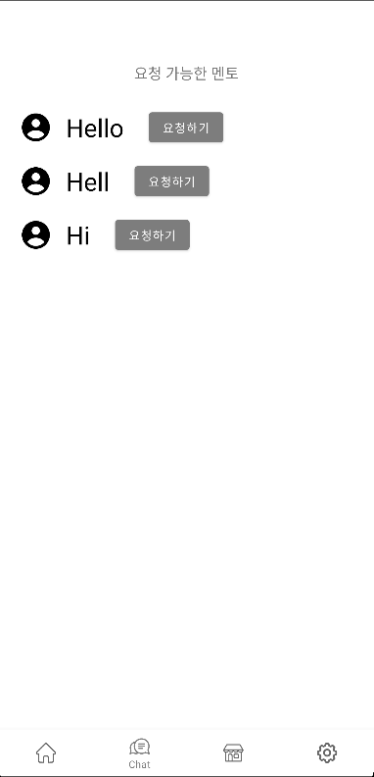
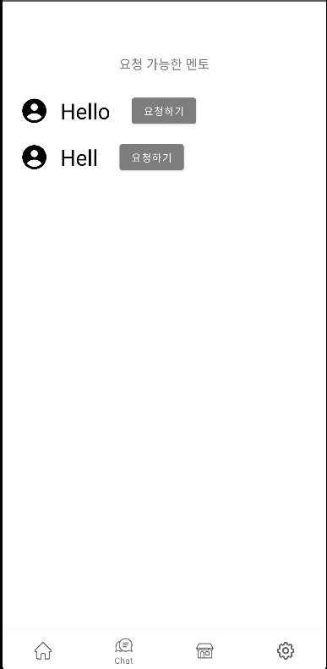
멘토 설정 on / off

Slide 9
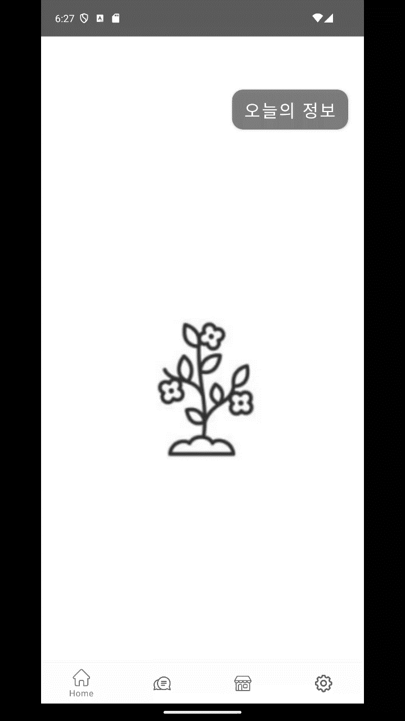
이달의 농업 기술 정보 제공
공공데이터API에 Query문으로 Request, Response를 받고Response 값의 body를 Html형식으로 로드하여 WebView 에 적용

Slide 10
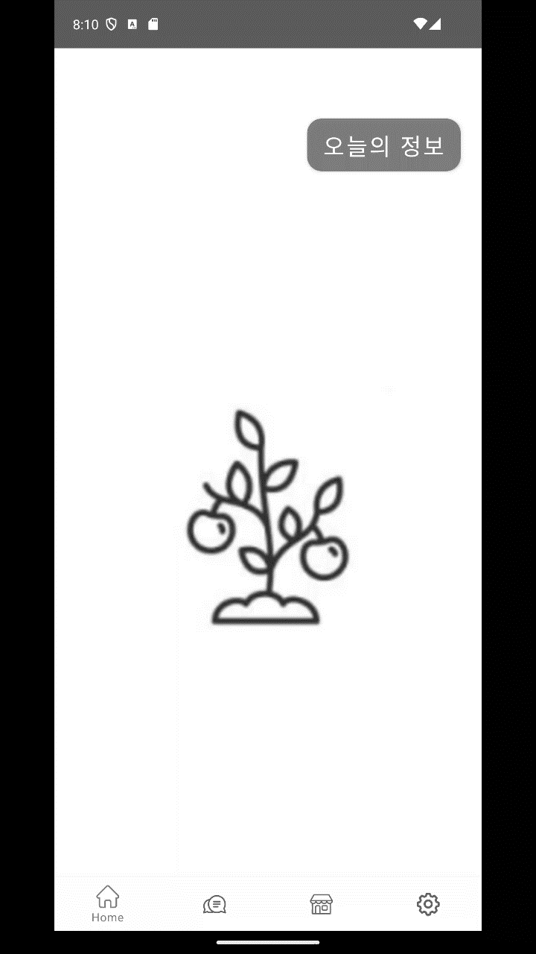
최신 유기 농업 기술 정보 제공
공공데이터API에 Query문으로 Request, Response를 받고Response 값의 body를 Html형식으로 로드하여 WebView 에 적용

Slide 11
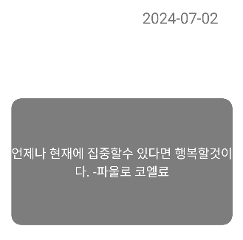
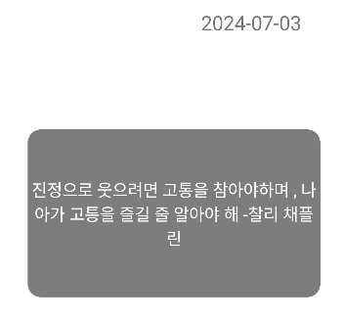
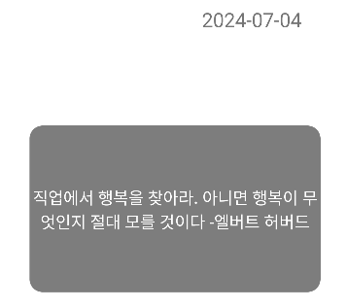
하루마다 바뀌는 명언 제공

Slide 12
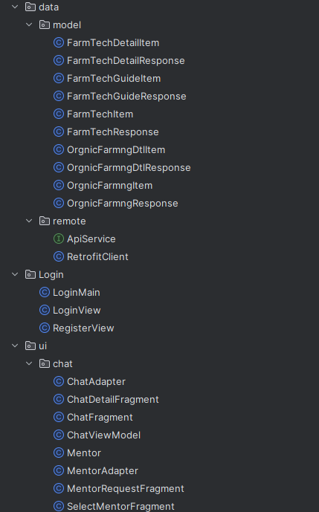
코드 분류
이달의 농업기술 상세정보
FarmTechDetailItem : API를 통해 받은 XML 데이터를 Java 객체로 변경
FarmTechDetailResponse : 응답의 헤더와 본문을 각각 Header와 Body로 나눈다.
컨텐츠 가이드 목록(상세 정보 검색을 위함)
FarmTechGuideItem : API를 통해 받은 XML 데이터를 Java 객체로 변경
FarmTechGuideResponse : 응답의 헤더와 본문을 각각 Header와 Body로 나눈다.
이달의 농업기술 목록
FarmTechItem : API를 통해 받은 XML 데이터를 Java 객체로 변경
FarmTechResponse : 응답의 헤더와 본문을 각각 Header와 Body로 나눈다.
최신 유기농업 기술 상세정보
OrgnicFarmngDtlItem : API를 통해 받은 XML 데이터를 Java 객체로 변경
OrgnicFarmngDtlResponse : 응답의 헤더와 본문을 각각 Header와 Body로 나눈다.
최신 유기농업 기술 목록
OrgnicFarmngItem : API를 통해 받은 XML 데이터를 Java 객체로 변경
OrgnicFarmngResponse : 응답의 헤더와 본문을 각각 Header와 Body로 나눈다.
ApiService : 농업 기술 및 유기 농업 관련 데이터를 가져오기 위한 URL 설정
RetrofitClient : REST API와 상호작용을 하여 응답을 처리
LoginMain : 로그인, 회원가입를 할 수 있는 첫 화면 처리 LoginView : 로그인 버튼이 눌렸을 경우 넘어가는 로그인 화면 처리
RegisterView : 회원가입 버튼이 눌렸을 경우 넘어가는 회원가입 화면 처리
ChatAdapter : RecyclerView를 사용하여 채팅 메시지 목록 표시
ChatDetailFragment : Fragment에서 채팅 메시지의 세부 정보 표시
ChatViewModel : 채팅 데이터 관리, 데이터베이스와 상호작용
Mentor : 멘토 정보 클래스
MentorAdapter : RecyclerView를 사용하여 멘토 목록을 표시하고 멘토에게 SMS 전송, DB에 저장
MentorRequestFragment : 질문 입력 후 질문을 Bundle에 담아 다음화면 이동
SelectMentorFragment : DB에서 멘토 목록을 가져오고, 질문을 가져와 멘토 어댑터에 전달

Slide 13
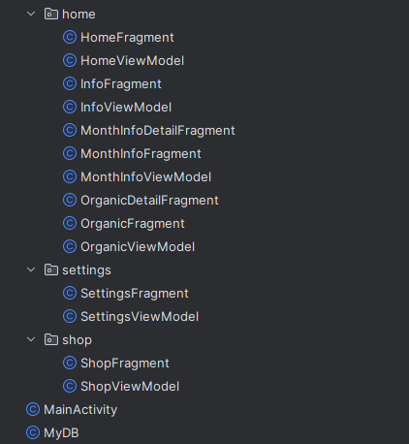
코드 분류
HomeFragment : 출석 일수에 따라 이미지 업데이트, 로그인 후 첫 화면
HomeViewModel : ViewModel
InfoFragment : 주간 정보와 날씨 화면 이동
InfoViewModel : ViewModel
MonthInfoDetailFragment : Bundle로 받은 데이터를 HTML로 바꿔 WebView에 표시
MonthInfoFragment : 세부 정보를 Bundle에 담아 화면 이동
MonthInfoViewModel : API 호출을 통해 농업 기술 및 세부 정보를 가져온다.
OrganicDetailFragment : Bundle로 받은 데이터를 HTML로 바꿔 WebView에 표시
OrganicFragment : ViewModel을 사용하여 데이터를 로드하고 Bundle로 세부정보 전달
OrganicViewModel : API 호출을 통해 최신 유기농업 기술 정보를 가져온다.
SettingsFragment : 멘토 기능 on/off와 그 여부로 DB Update
SettingsViewModel : ViewModel
ShopFragment :
ShopViewModel :
MainActivity : 앱의 메인화면 구성, Fragment 이동, SMS 전송 권한 요청
MyDB : SQLite 데이터베이스를 사용하여 사용자와 멘토 관련 데이터 관리

Slide 14

전체 동작

